Slide 1
Spring AOP : 개념, 용어
STS07_1
Aspect Oriented Programming 관점지향 프로그래밍?

Slide 2
은행업무를 예로 들면...
계좌
이자
대출
신용
… ...

Slide 3
그래서 ‘객체지향 프로그래밍’은
각각을 ‘객체’ 관점으로 바라보고 정의
계좌
계좌생성
계좌조회
계좌변경
..
..
이자 이자부여
이자조회
이자율 조정
..
..
.
대출 대출계설
상환실행
..
..
신용 신용조회
신용상향
신용하향
..
..
각 객체안에는 중요한 기능들로 구성되어 있다.
AOP 에선 이러한 주요 기능을 (핵심관점 , 혹은 핵심기능) 이라 한다

Slide 4
그런데 그 핵심 기능들을 뜯어 보면...
계좌
이자
대출
신용
로그인 처리
로그인 처리
로그인 처리
로그인 처리
각 핵심기능들 전반에 걸쳐있는 ‘공통’적인 기능들이 있다
보안처리
보안처리
보안처리
보안처리
트랜잭션
트랜잭션
트랜잭션
트랜잭션

Slide 5
Cross-Cutting Concern (횡단관점, 공통기능)
계좌
이자
대출
신용
로그인 처리
로그인 처리
로그인 처리
로그인 처리
AOP 에선 이러한 공통적인 것들을 횡단관점, 횡단관심사 즉, Aspect 라 함
보안처리
보안처리
보안처리
보안처리
트랜잭션처
트랜잭션처
트랜잭션처
트랜잭션처

Slide 6
핵심기능 vs 횡단기능
핵심기능
계좌
이자
대출
신용
로그인 처리
로그인 처리
로그인 처리
로그인 처리
횡단관심사 Aspect
보안처리
보안처리
보안처리
보안처리
트랜잭션처
트랜잭션처
트랜잭션처
트랜잭션처

Slide 7
핵심기능 vs 횡단기능
핵심기능
계좌
이자
대출
신용
로그인 처리
로그인 처리
로그인 처리
로그인 처리
횡단관심사 Aspect
보안처리
보안처리
보안처리
보안처리
트랜잭션
트랜잭션
트랜잭션
트랜잭션
프로그래머가 코드를 작성하면서 염두(concern) 해 두는 일 (관심사: Aspect) 들은 주로
parameter 들은 제대로 들어왔나?
이 코드(작업) 수행하는 사용자는 ‘권한’ 이 있는 사용자 인가?
이 코드(작업) 에서 발생하는 예외들은 어떻게 처리하지?
핵심기능은 아니지만 ‘끊임없이’ 프로그래머가 염두하고 관심가져야 한다

Slide 8
‘관심’ ‘염두’ 사항에 대한 전통적인 제작방식
계좌
이자
대출
신용
로그인 처리
로그인 처리
로그인 처리
로그인 처리
보안처리
보안처리
보안처리
보안처리
트랜잭션
트랜잭션
트랜잭션
트랜잭션
매 핵심기능마다, 관심사항 / 공통사항 들이 반복적으로 삽입하야 작성...

Slide 9
전통적인 방법의 문제점.
‘핵심 기능’ 부분의 코드 (비즈니스 로직) 가 ‘공통기능’ 때문에 복잡해진다.
공통 처리 모듈이 변경되면? 공통처리 모듈이 들어가 있는 모~든 핵심모듈을 다 변경 해야 하나? 기존코드 수정을? 재컴파일도?

Slide 10
상속으로 처리하면?
상속으로 처리? 자바는 다중상속 곤란..

Slide 11
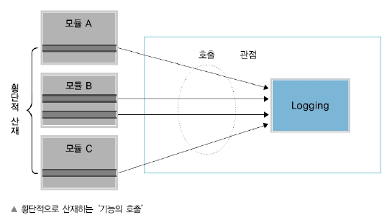
메소드(함수) 로 만들어서 처리하면?
결국 함수 호출부 가 핵심 기능에 여기저기 산재하게 된다..
이는 나중에 유지 보수 측면에서 어려움을 겪게 된다.
‘핵심기능’ 쪽을 건드리지 않고, 다음을 가능할수 없을까? 1. ‘공통기능’을 원하는 곳에서 동작시키도록 하기 2. 원하는 곳 과 ‘공통기능’ 세팅을 자유자재로 손쉽게 바꿀기

Slide 12
그래서 AOP 의 목적은!!!
핵심기능은 아니지만 ‘끊임없이’ 프로그래머가 염두하고 관심가져야 하는 것.
프로그래머 들의 관심(concern) 사를 ‘핵심기능’ 으로부터 분리 하는 겁니다.
Separation of Cross-Cutting Concern
AOP 는 개발자의 염두(concern) 사항을 별도의 관심사(Aspect) 로 분리해내어 코드 개발시 ‘핵심기능’ 에 더 집중할수 있도록 해주는 겁니다

Slide 13
용어 가… 헷갈린다...
횡단 기능, 횡단 관점, 횡단 관심
공통 기능, 공통 관점, 공통 관심
Aspect, 관점,
Cross-Cutting Concern
AOP 에서
결국 같은말 입니다.
“진짜 헷갈리는 용어는 지금부터….”

Slide 14
AOP 용어들.

Slide 15
AOP
결국, ‘기존의 코드(핵심코드)’ 를 수정하지 않고도 원하는 공통관심사 (cross-concern) 와 핵심코드를 엮는(weaving) 기술입니다.
‘엮는다(weaving)’ AOP 의 기본 동작입니다

Slide 16
용어: Target
공통코드 / 관심코드 와 분리된, 핵심 코드 를 가지고 있는 객체를 Target 이라 합니다
개발자가 작성한 핵심 비즈니스 로직을 수행하는 객체 순수한 비즈니스 로직 객체! 순수한 코어!
Target
그러면, Target 안에 ‘관심코드’ 를 엮어 넣어야 하는데 누가 그 ‘엮어넣기’ 를 해주나?

Slide 17
용어: Proxy
Target 을 전체적으로 감싸는 객체! 내부적으로 Target 을 호출하는 것이 Proxy Target 을 호출하기 전, 후, 혹은 중간 에 관심코드(공통) 를 엮어(weaving) 실행 Proxy는 누가 생성? - 직접 생성하거나 - 설정파일에서 auto-proxy 로 자동생성 ( ← 주로 사용)
Proxy
Target
‘관심코드’ 를 Target 에 엮어 준다고 했는데... Target 의 어디에 엮어 주는데? … 클래스? 변수? 메소드?

Slide 19
용어: JoinPoint
JoinPoint 는 Target 객체가 가진 메소드!
Proxy 가 ‘관심코드’ 를 Target 에 엮어주는 대상은 바로 Target 의 메소드 인 것이다.
Proxy
원래 AOP 에서 JoinPoint 란,
「클래스의 인스턴스 생성 시점」 , 「메소드 호출 시점」 및 「예외 발생 시점」과 같이 애플리케이션을 실행할 때 특정 작업이 시작되는 시점을 말하나.. 스프링 AOP 는 오직 메소드에 대해서만 동작합니다. 즉 스프링 AOP 에선 JoinPoint 란 Target 의 메소드 입니다
Target
JoinPoint
JoinPoint
JoinPoint

Slide 20
JoinPoint : 호출할때 무슨 동작 하나?
코드에선 단순히 Target 의 JoinPoint 를 ‘직접 호출’ 하는 것처럼 작성하나..
JoinPoint 호출??
Target
JoinPoint
위와 같이 Target 의 JoinPoint 를 호출하면, 스프링AOP 의 Proxy 가 가동한다. Proxy는 ‘삽입되어 엮어질 공통코드’들과 Target의 JoinPoint 를 호출한다
호출
Proxy
공통코드
JoinPoint 호출
호출
호출
Target
공통코드
JoinPoint

Slide 21
용어: Advice, Weaving
이때 삽입되어 엮어지는 코드를 Advice 라 합니다
핵심코드 와 분리된 공통코드, 관심코드 가 바로 Advice 입니다 (일반적으로) 스프링 AOP 에선 Advice 도 하나의 메소드 입니다
호출
Proxy
Advice
JoinPoint 호출
호출
Target
호출
Advice
JoinPoint
JoinPoint 호출에 대해서 Proxy 가 Advice 를 지정위치에 삽입/엮게 되어 호출하게 되는데 이러한 동작을 Weaving 한다 합니다. Advice 는 weaving 되는 위치에 따라 다음과 같이 구분됩니다.

Slide 22
Advice : weaving 위치에 따른 분류
구분 / @어노테이션 | Advice 가 weaving 되는 시점
Before Advice @Before() | Target 의 JoinPoint 를 호출하기 전에 Advice 실행 (코드 실행에는 관여 못함)
After Returning Advice @AfterReturning() | JoinPoint 실행이 ‘예외’ 없이 정상적으로 종료된 이후 Advice 실행
After Throwing Advice @AfterThrowing() | JoinPoint 실행도중 ‘예외’ 발생한 이후 Advice 실행
After Advice @After() | ‘예외’ 가 발생했든 안했든 관계없이 JoinPoint 종료후 Advice 실행
Around Advice @Around() | JoinPoint 를 원하는 시점에서 임의 호출할수 있도록 감싸는 형태의 Advice JoinPoint 호출 전, 후, 혹은 예외 처리 시점 등에 공통코드 삽입 가능. (초강력!)

Slide 23
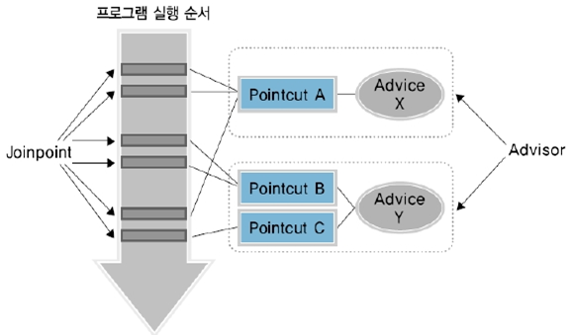
용어: Pointcut, Advisor
Pointcut 은 ‘Advice’ 를 ‘어떠한 JoinPoint’ 에 결합할지 설정한것.
Pointcut A 는 Advice X 가 JoinPoint 1, 2, 5 에 적용되도록 설정
1
2
3
4
5
Advice + Pointcut 설정을 Advisor 라고 한다
6
하나의 Advice 에 복수개의 Pointcut 적용 가능

Slide 24
용어: Aspect
여러 객체에 공통으로 적용되는 기능들을 모아놓은 것을 Aspect
스프링AOP 에서 Aspect 는 결국 Advisor 들로 구성된 클래스 다. Advisor : Advice(메소드) + PointCut(적용 JoinPoint 설정)
가령 ‘로그인’ 이라는 동작은 공통관점 으로서 그 안에는 다양한 동작을 수행하는 Advice 들이 있을것이다. 이러한 것들을 모아놓은 것이다.

Slide 25
AOP 용어 다시 정리
스프링AOP 에서 실체
Target | 공통코드 / 관심코드 와 분리된, 핵심 코드 를 가지고 있는 객체 | 클래스
Proxy | Target 을 감싸고 있으며, Target호출코드가 수행될때면, Target 을 호출하기 [전, 후, 혹은 중간] 에 Advice 를 weaving 하여 실행 | 객체 (수동생성, 혹은 Auto-proxy 자동생성)
JoinPoint | Target 객체가 가진 메소드. Proxy 가 Advice 를 weaving 주는 대상 | 메소드
Advice | 삽입되어 엮어지는 코드. 즉, 공통코드/관심코드 | 메소드
Weaving | Proxy 가 PointCut 설정에 따라 JoinPoint 가 호출될때마다 Advice 를 엮어서 실행해주는 동작 | Proxy 의 동작
Pointcut | Advice 가 어느 JoinPoint(들) 에 적용될지 설정 | 설정 @어노테이션 혹은 XML
Advisor | Advice + Pointcut | 메소드 + @어노테이션
Aspect | 공통관점 사항들의 집합, 즉 Advisor 들을 모아놓은 객체 | 클래스

Slide 26
AOP 용어 .. 어렵죠.
많기도 하고,
글자와 그림만 봐서는 한번에 이해 되지 않습니다.
코드들을 작성하고 동작들에 대해 이해하면서 보도록 합시다.

Slide 27
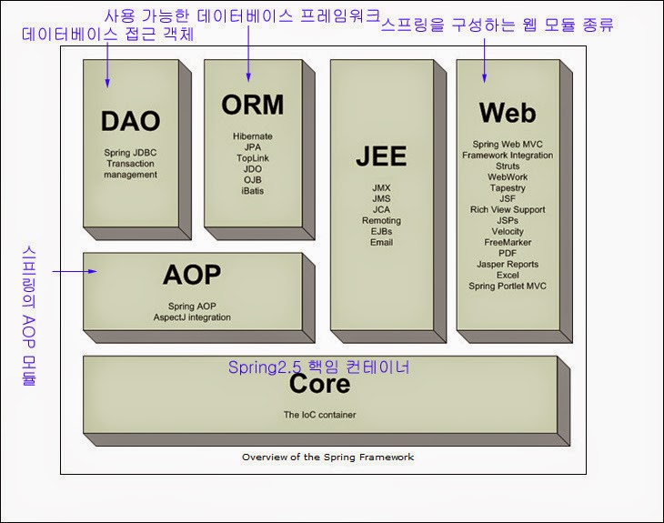
스프링 프레임워크 구조
AOP 는 스프링프레임워크를 특징짓는 중요한 대표모듈입니다. AOP 의 동작을 이해하면, ‘프레임워크’란 것에 대한 이해도 좀더 깊어질 겁니다.

